Slide 1
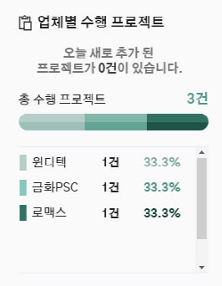
‘일반관리-사업장 정보 관리＇에 등록된 것을 기준으로 합니다.
‘오늘’ 기준
‘사업장 정보 관리‘ 등록된 데이터 기준
= ‘오늘‘ ‘사업장 정보 관리’에 등록된 프로젝트의 건수 표시
‘사업장 정보 관리＇에 등록된 프로젝트의 총 건수
그래프에 업체별 표시(100%기준)
해당 회사의
총 수행 프로젝트 대비 수행 프로젝트 비율
회사명
해당 회사에 등록된 프로젝트의 건수

Slide 2
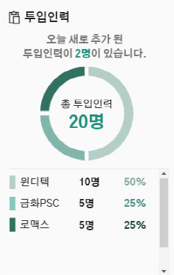
‘일반관리-사업장 정보 관리＇에 등록된 것을 기준으로 합니다.
‘오늘’ 기준
‘사업장 정보 관리‘ 등록된 데이터 기준
= ‘오늘‘ ‘사업장 정보 관리’에 등록된 투입인력 총 인원수 표시
‘사업장 정보 관리＇에 등록된 투입인력 총 인원수 표시
그래프에 업체별 표시(100%기준)
회사명
해당 회사의
총 투입인력 대비 해당 회사에 등록된 투입인력 비율
해당 회사에 등록된 투입인력 총 인원수 표시

Slide 3
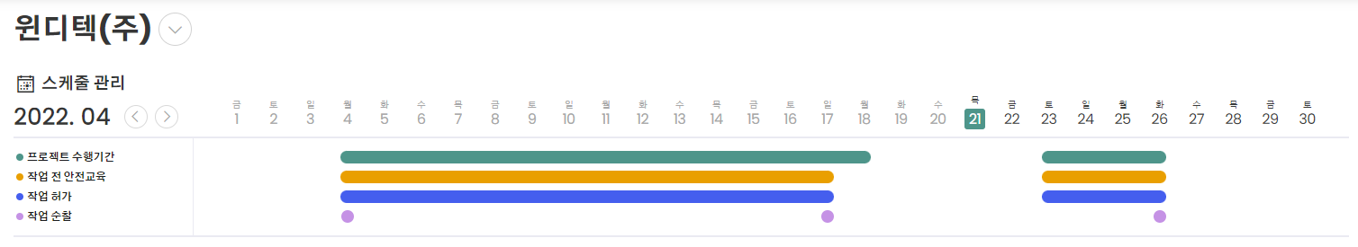
클릭 시 ‘‘일반관리-사업장 정보 관리’에
등록된 회사가 나열됩니다.
(현재 화면은 나열된 회사 중
윈디텍㈜를 클릭한 것입니다.
해당 회사에 등록된 프로젝트별
수행기간/작업 전 안전교육 기간/작업 허가 기간/작업 순찰 기간을
달력에 표시한 것입니다.
각 데이터는
‘사업장 정보 관리＇‘작업 전 안전교육‘ ‘작업 허가 관리‘ ‘안전점검 및 순찰관리‘
에서 가져오시면 됩니다.

Slide 4
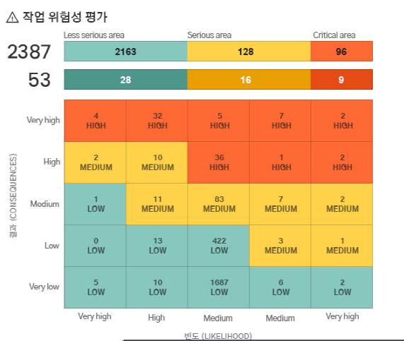
***위험성 평가 페이지는 현재 디자인 수정중에 있습니다.
나중에 수정이 완료 되면 다시 설명 드리겠습니다.

Slide 5
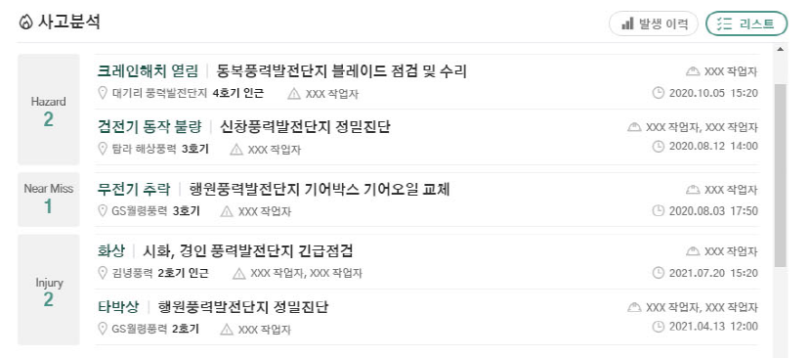
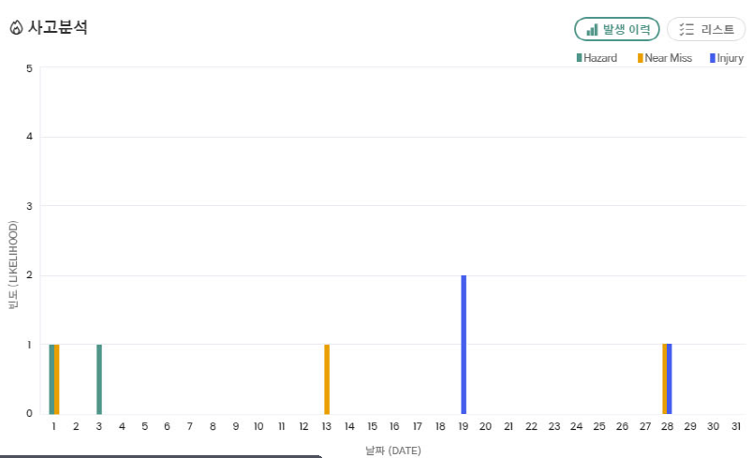
‘안전관리-사고 조사 관리＇에 등록된 것을 기준으로 합니다.
‘사고 조사 관리＇에 ‘보고서 유형’의 데이터입니다
‘보고서 유형＇에 등록된 ‘프로젝트명＇입니다
‘보고서 유형＇별로
등록된 건수 입니다.
날짜별로 등록된 사고를 ‘보고서 유형＇별로
빈도수를 표시해줍니다.
‘보고서 유형＇에 등록된 ‘사고명＇입니다
‘보고서 유형＇에 등록된 ‘사고관련자‘, ‘발생일자 및 시간’입니다
‘보고서 유형＇에 등록된 ‘발생장소, 발생지점, 부상자명＇입니다

